Slide 1
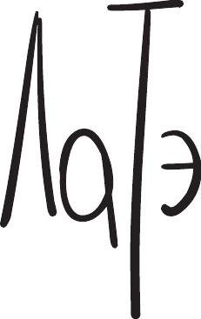
ООО "ЛаТэ«
ИНН 7804278464
КПП 780401001
ОГРН 1157847291568 р/с 40702810542260008049 филиал №7806 ВТБ24 (ПАО) к/с 30101810300000000811
БИК 044030811
Наши преимущества:
1. Собственное производство
2. Лимитированные коллекции
3. Оптимальные сроки поставки
4. Используются только качественные ткани и фурнитура импортного производства
5. Современное оборудование, унифицированная технология и квалифицированные специалисты
6. Все модели в наличии на складе в Санкт-Петербурге
Мы следим за тенденциями моды и учитываем их при составлении коллекций.
Покупая у нас сегодня, Вы приобретаете качественный товар в сжатые сроки и по оптимальной цене, а также расширяете свой ассортимент, привлекая больший поток покупателей, тем самым увеличивая доход своего бизнеса.
Став нашим постоянным клиентом, Вы получаете персонального менеджера — приоритет в оформлении и отгрузке заказов.
Сотрудничая с нами, вы имеете возможность отшить любую модель в необходимом Вам количестве, даже если в данный момент она отсутствует на складе.
Вместе с тем, Вы получаете первыми новые каталоги и имеете возможность предзаказа новых коллекций до их публикации на сайте, а также дополнительные скидки и бонусы от нашей компании.
www.moda-lt.com
8(967)523-80-85

Slide 2
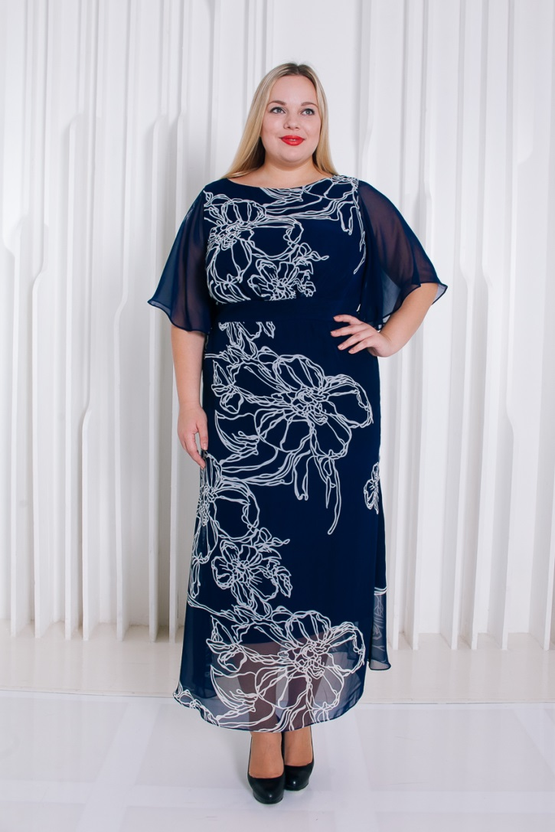
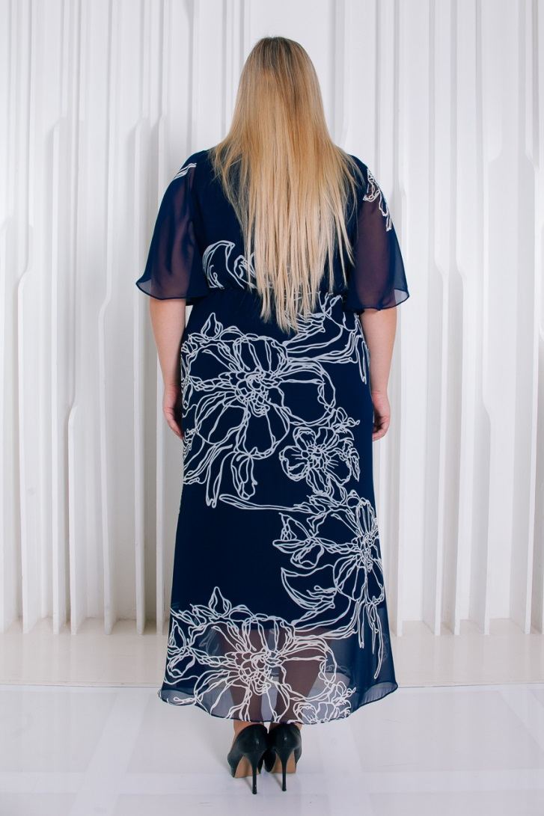
Платье арт. 010101
Ткань – шифон,
состав: 100% полиэстер
Подклад - атлас с эластаном, состав: 97% полиэстер,
3% эластан.
Платье отрезное по линии талии, по талии спинки - резинка.
Размерный ряд 54-66
Цена: 3100 руб.
www.moda-lt.com
8(967)523-80-85

Slide 3
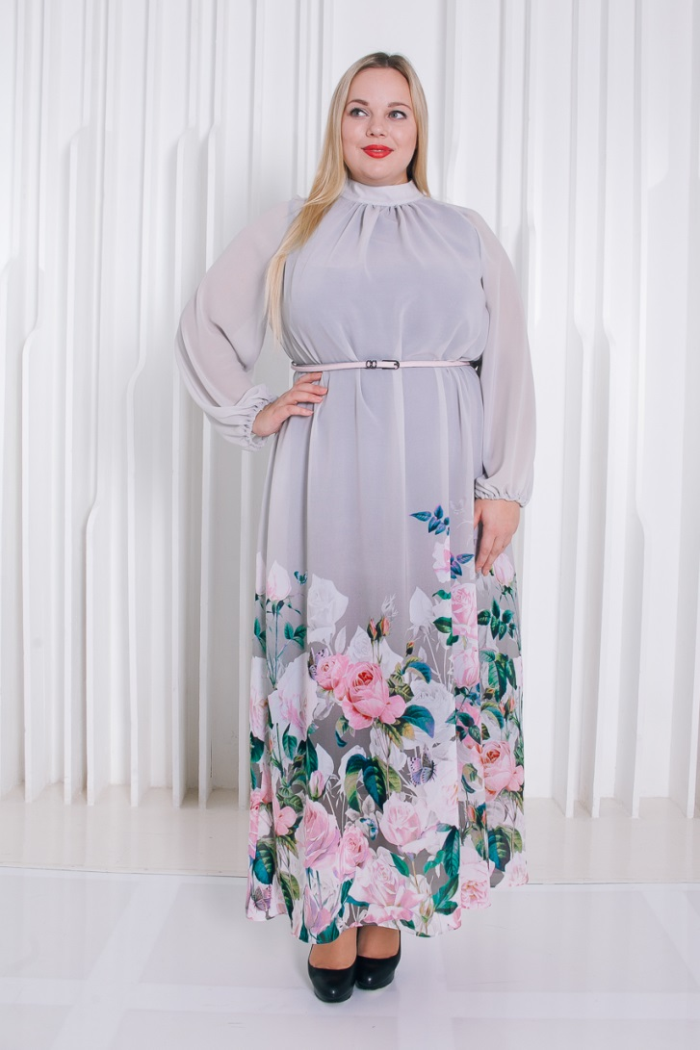
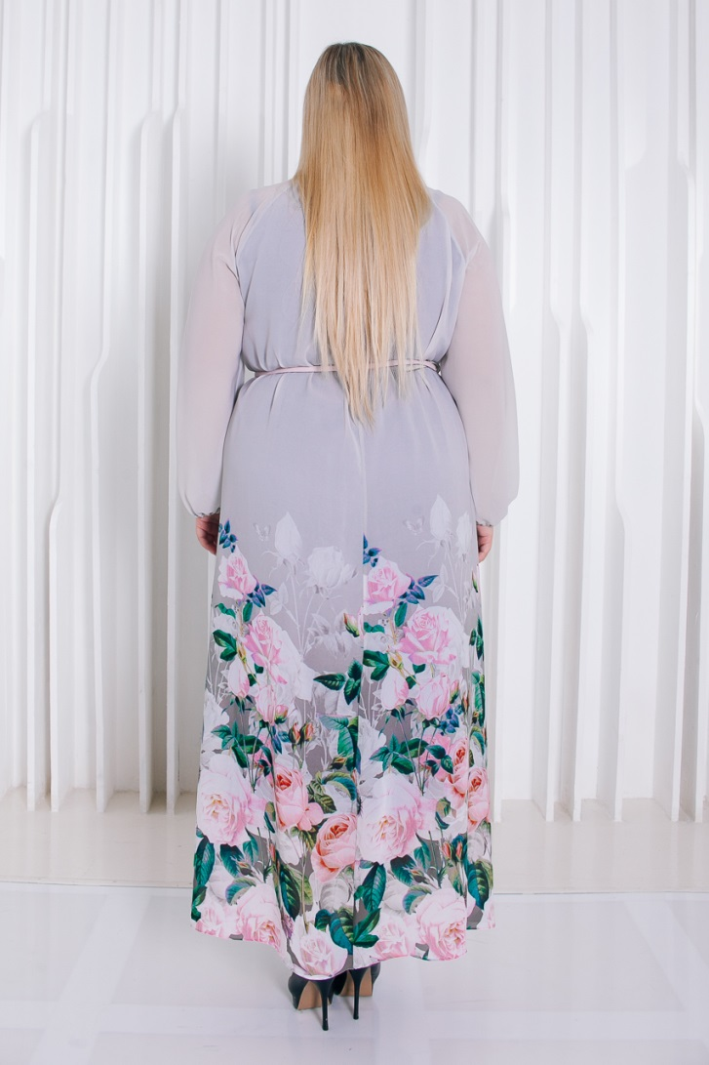
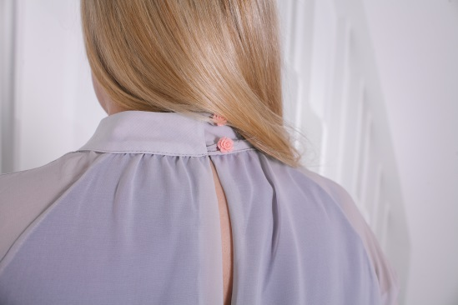
Платье арт. 010201
Ткань - шифон,
состав: 100% полиэстер,
Подклад - атлас с эластаном, состав: 97% полиэстер, 3% эластан.
Платье с рукавом реглан. По горловине стойка, застегивающаяся на спинке на 2 пуговицы.
Ремень продается отдельно, цена ремня 200 рублей.
Размерный ряд 54-58
Цена: 3250 руб.
www.moda-lt.com
8(967)523-80-85

Slide 4
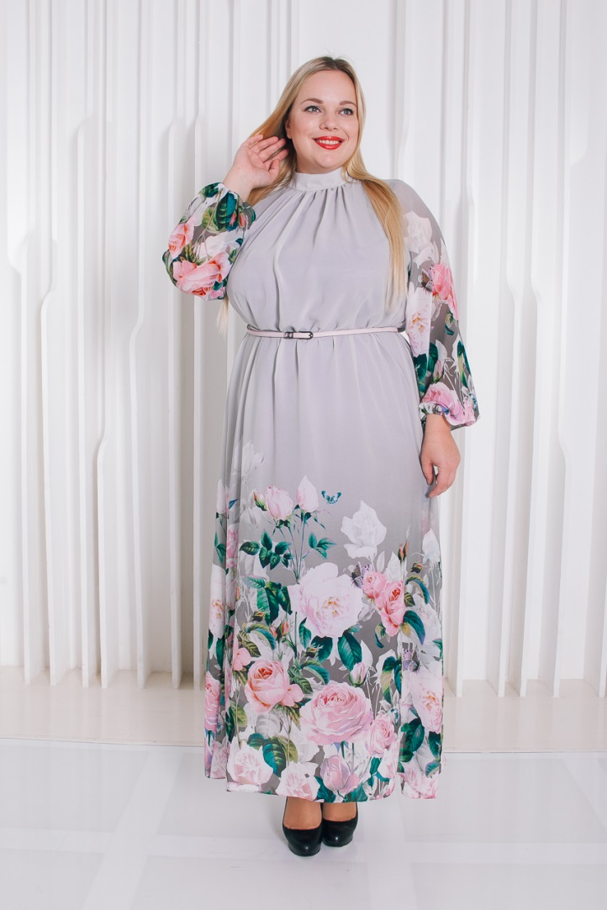
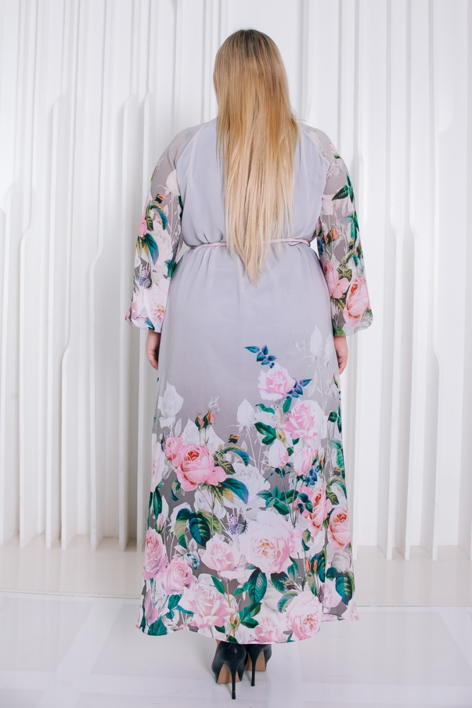
Платье арт. 010202
Ткань - шифон,
состав: 100% полиэстер,
Подклад - атлас с эластаном, состав: 97% полиэстер, 3% эластан.
Платье с рукавом реглан. По горловине стойка, застегивающаяся на спинке на 2 пуговицы.
Ремень продается отдельно, цена ремня 200 рублей.
Размерный ряд 60-64
Цена: 3250 руб.
www.moda-lt.com
8 (953) 366 07 33

Slide 5
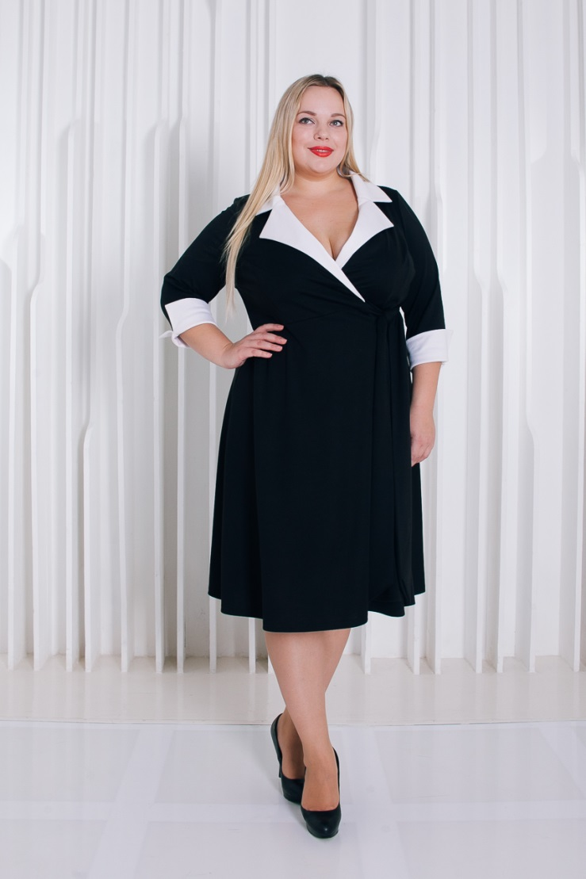
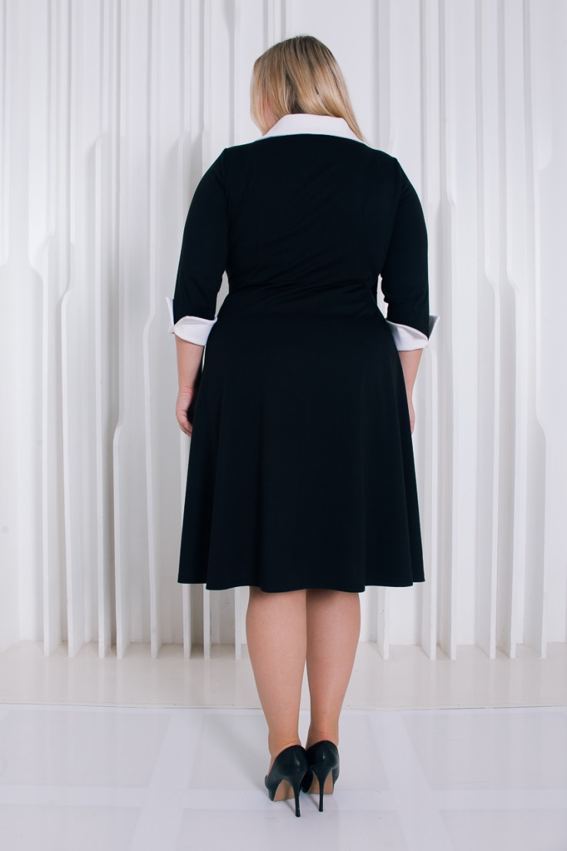
Платье арт. 010301
Ткань - джерси,
состав: 65% вискоза, 25% полиэстер, 10% эластан.
Платье отрезное по линии талии, завязывается на пояс. Внутренний борт фиксируется резинкой. Воротник английский. Рукав с отворотом.
Размерный ряд 52 - 64
Цена: 2650 руб.
www.moda-lt.com
8(967)523-80-85

Slide 6
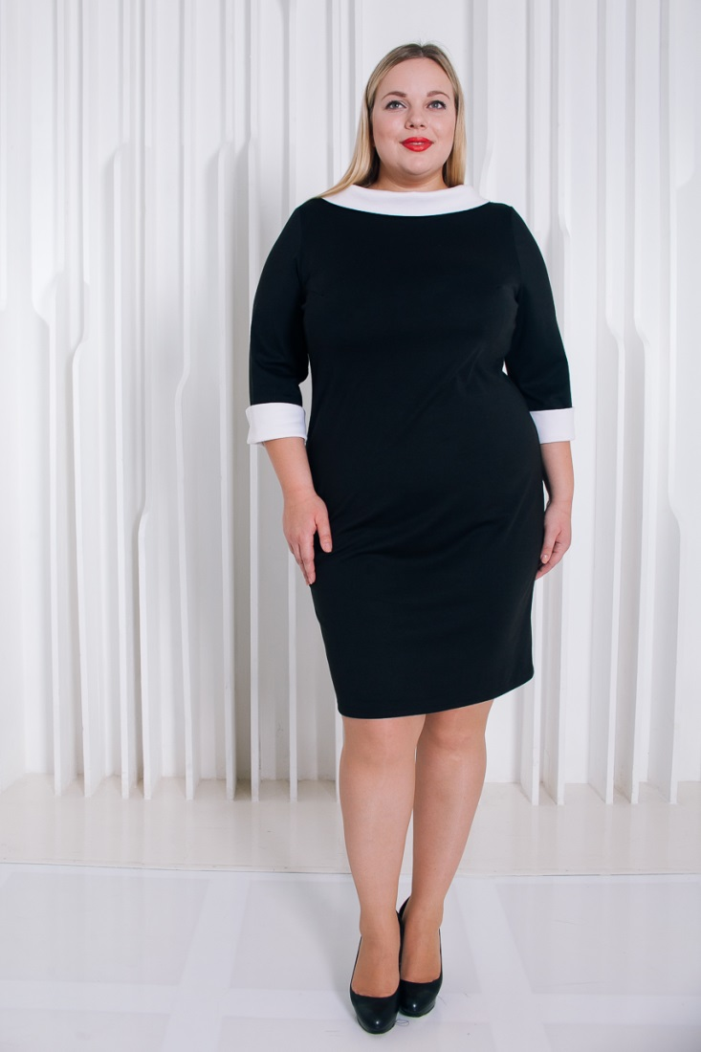
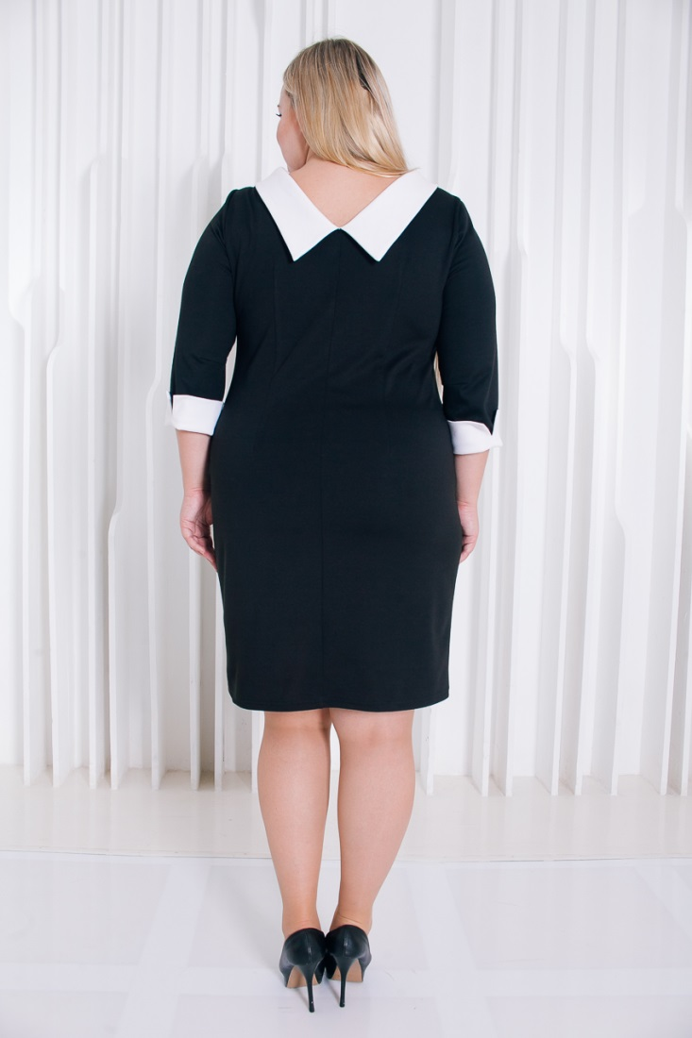
Платье арт. 010401
Ткань - джерси,
состав: 65% вискоза, 25% полиэстер, 10% эластан.
Платье полуприлегающего силуэта. На спинке V-образный вырез. Отложной воротник и манжеты из белого джерси.
Размерный ряд 52 - 64
Цена: 2050 руб.
www.moda-lt.com
8(967)523-80-85

Slide 7
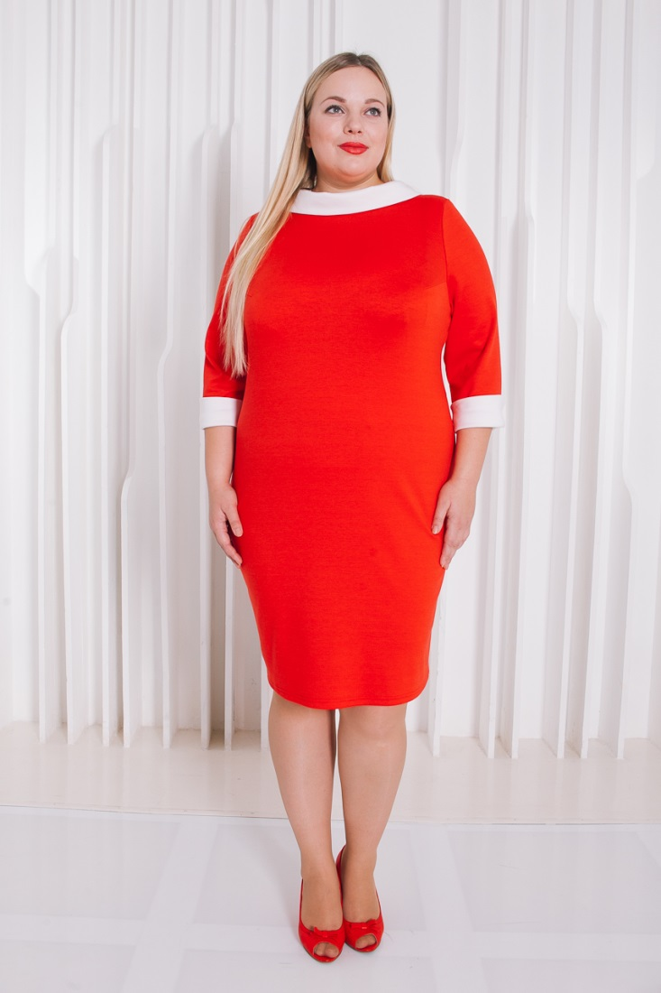
Платье арт. 010402
Ткань - джерси,
состав: 65% вискоза, 25% полиэстер, 10% эластан.
Платье полуприлегающего силуэта. На спинке V-образный вырез. Отложной воротник и манжеты из белого джерси.
Размерный ряд 52 - 64
Цена: 2050 руб.
www.moda-lt.com
8(967)523-80-85

Slide 8
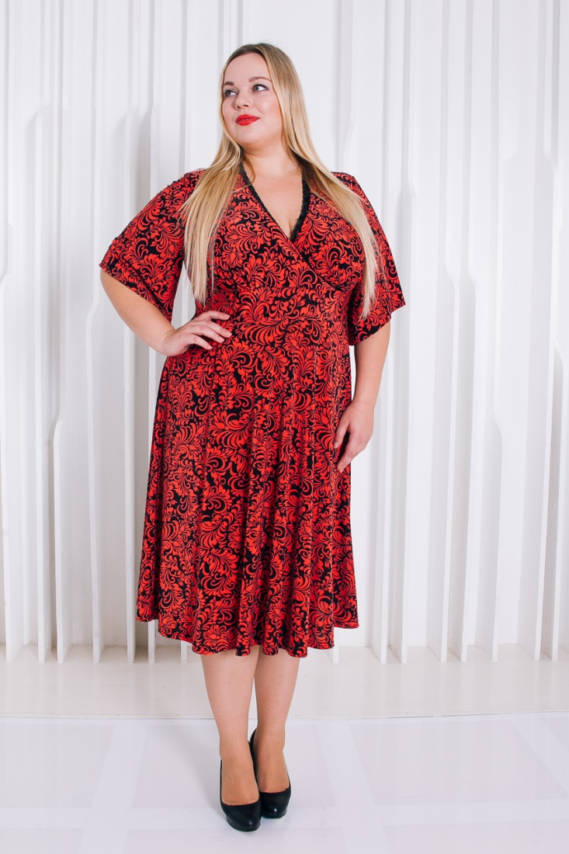
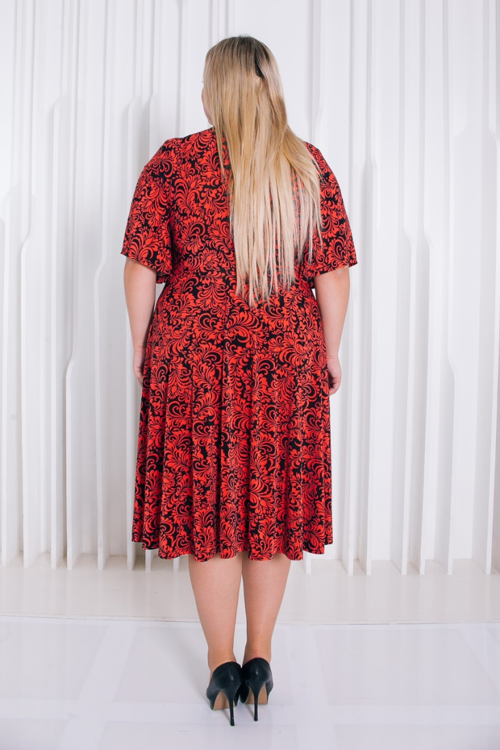
Платье арт. 010501
Ткань - трикотаж,
состав: 60% полиэстер, 30% вискоза, 10% эластан.
Платье отрезное по линии талии. Юбка - клёш. По вырезу горловины - кружево. Рукав расширенный. Внутренняя часть переда из эластичной сетки.
Размерный ряд 52 - 64
Цена: 1850 руб.
www.moda-lt.com
8(967)523-80-85

Slide 9
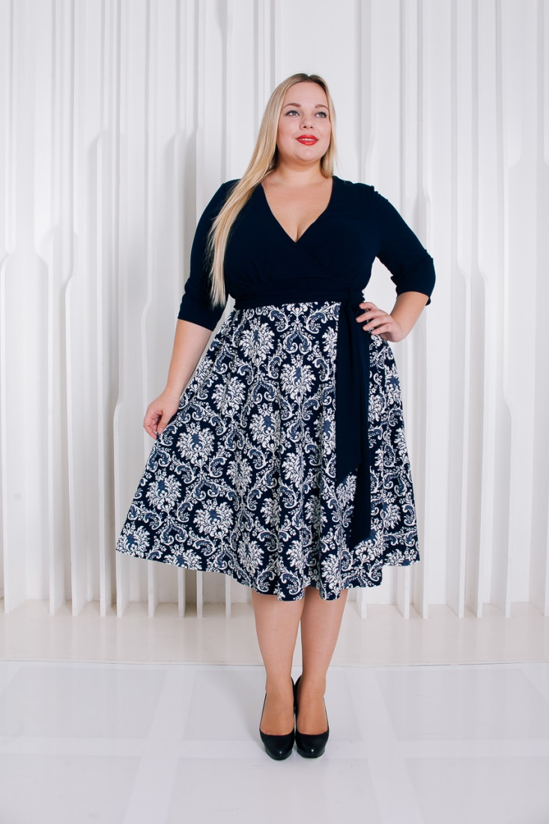
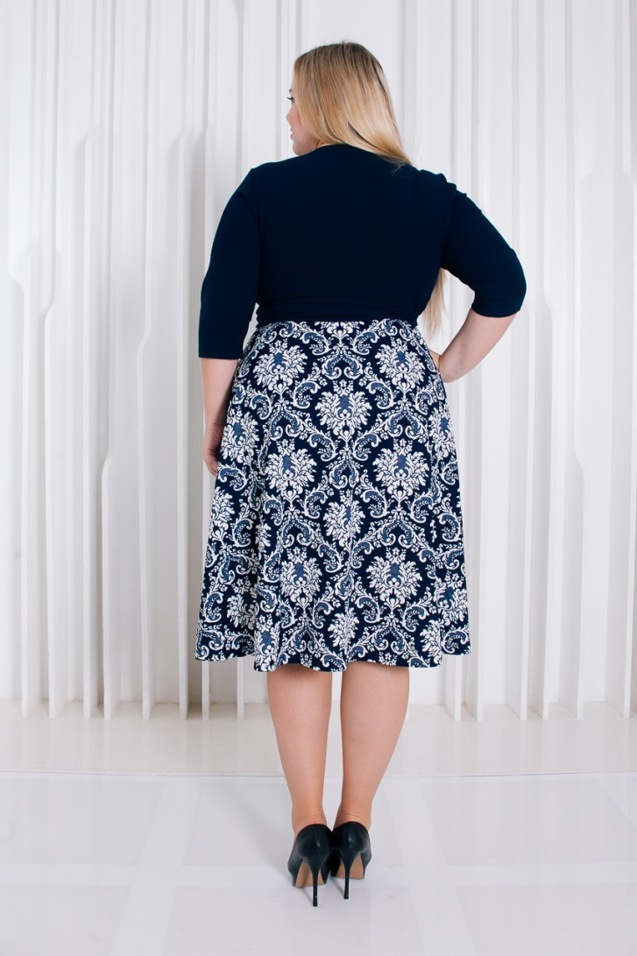
Платье арт. 010601
Ткань - джерси,
состав: 65% вискоза, 25% полиэстер, 10% эластан.
Ткань верхней части и пояса - эластичный креп, ткань юбки - принтованое джерси.
Платье отрезное по линии талии. Юбка - клеш. Пояс из ткани верха.
Размерный ряд 52 - 64
Цена: 2250 руб.
www.moda-lt.com
8(967)523-80-85

Slide 10
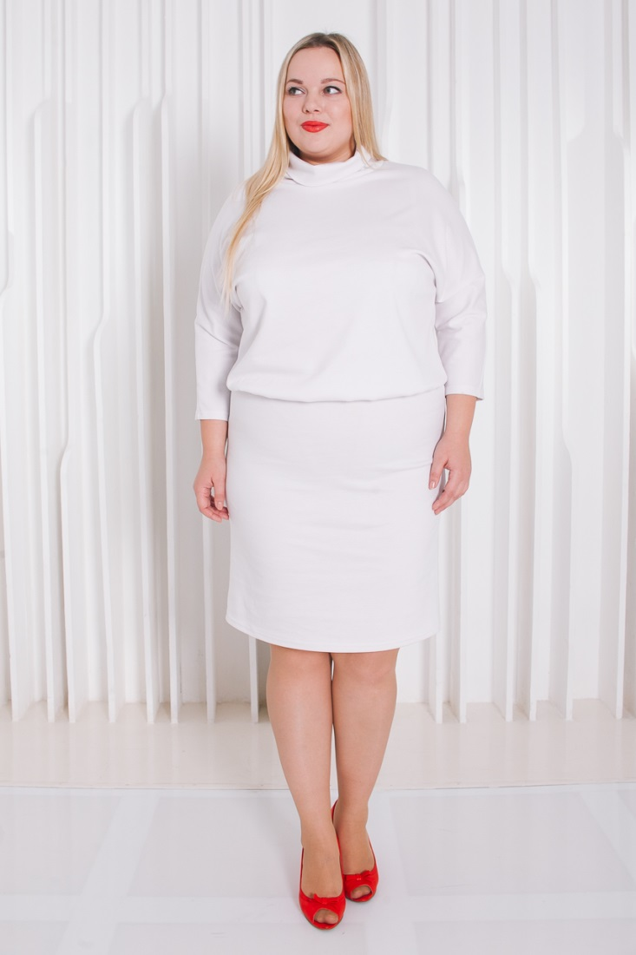
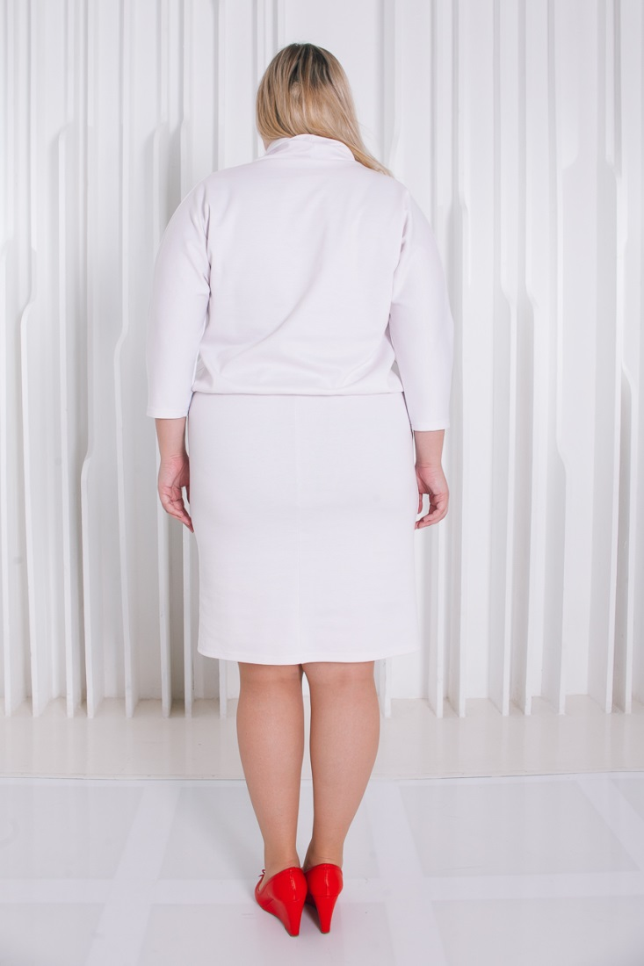
Платье арт. 010701
Ткань - джерси,
состав: 65% вискоза, 25% полиэстер, 10%эластан.
Платье с цельнокроеным рукавом. Воротник - "хомут". Верхняя часть с напуском. Юбка зауженная.
Размерный ряд 52 - 64
Цена: 1750 руб.
www.moda-lt.com
8(967)523-80-85

Slide 11
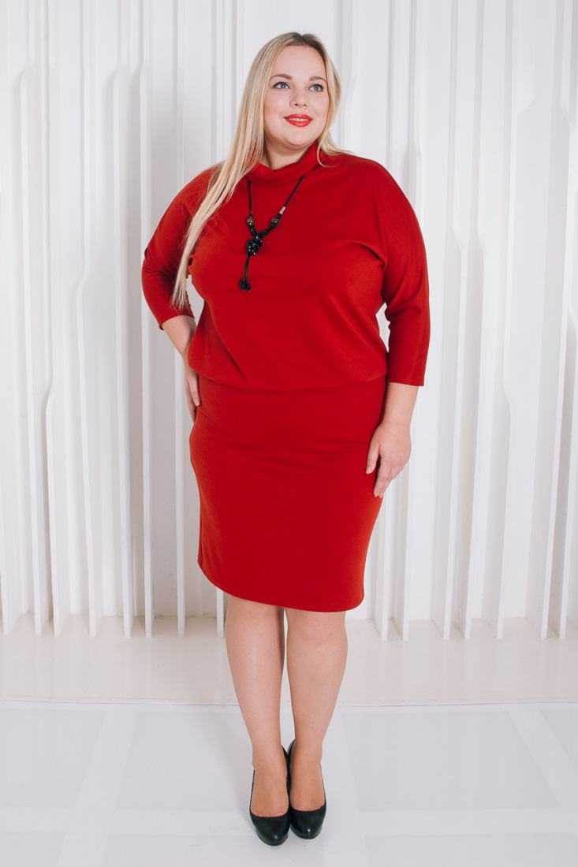
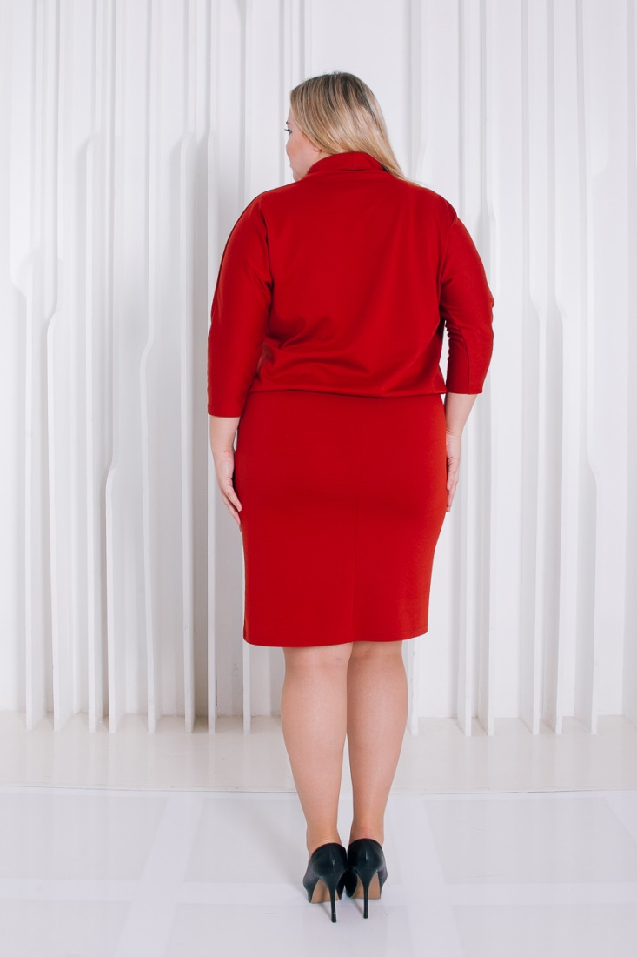
Платье арт. 010702
Ткань - джерси,
состав: 65% вискоза, 25% полиэстер, 10%эластан.
Платье с цельнокроеным рукавом. Воротник - "хомут". Верхняя часть с напуском. Юбка зауженная.
Размерный ряд 52 - 64
Цена: 1750 руб.
www.moda-lt.com
8(967)523-80-85

Slide 12
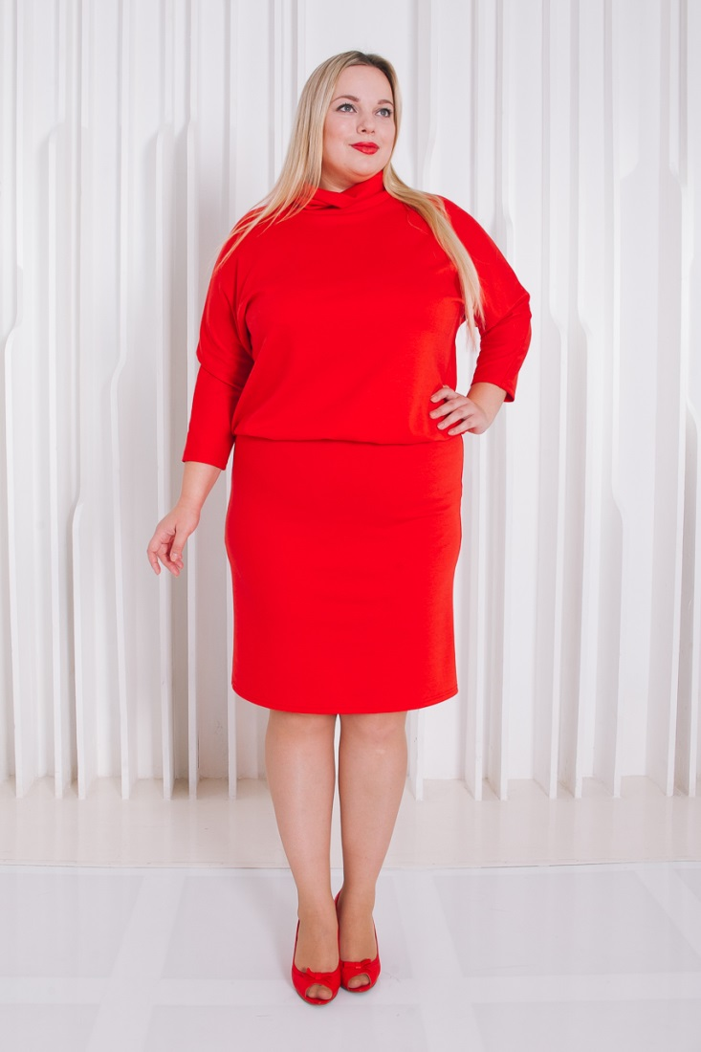
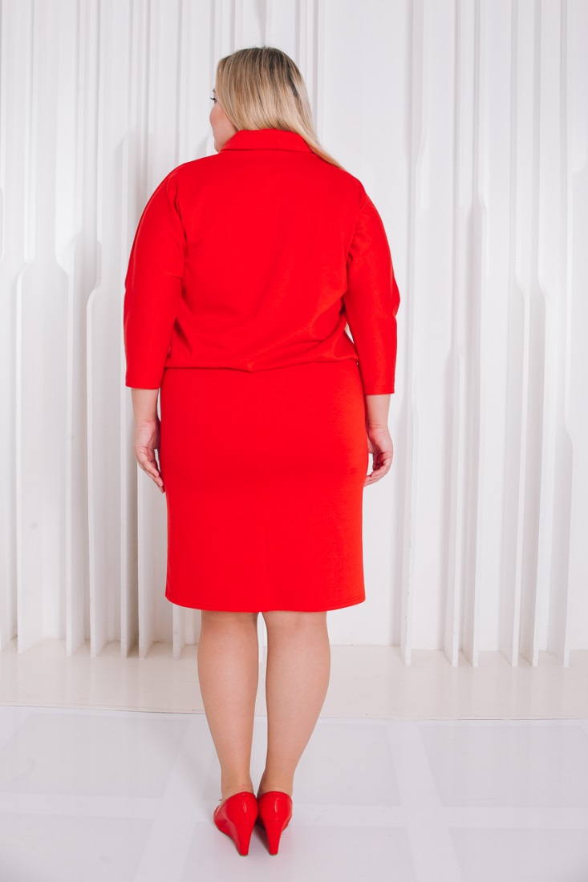
Платье арт. 010703
Ткань - джерси,
состав: 65% вискоза, 25% полиэстер, 10%эластан.
Платье с цельнокроеным рукавом. Воротник - "хомут". Верхняя часть с напуском. Юбка зауженная.
Размерный ряд 52 - 64
Цена: 1750 руб.
www.moda-lt.com
8(967)523-80-85

Slide 13
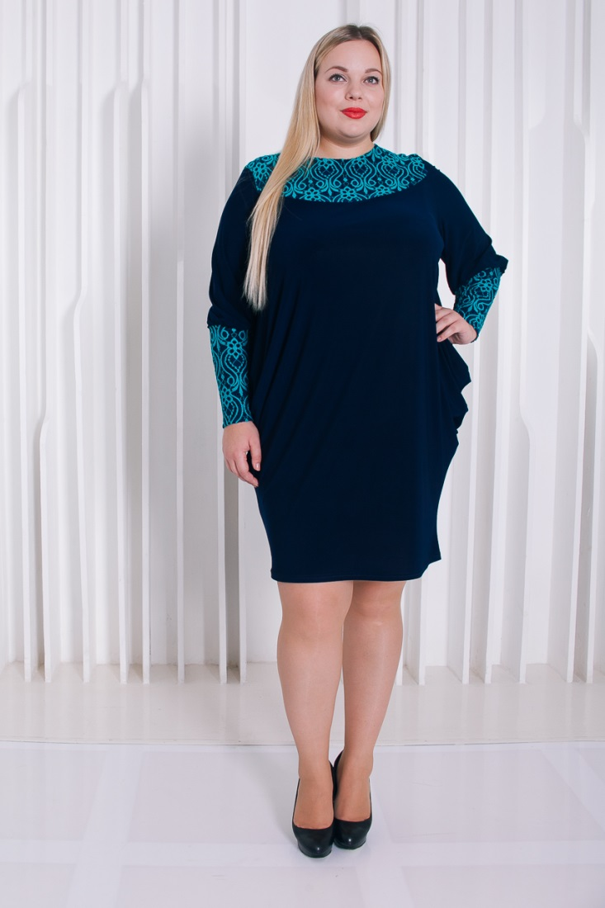
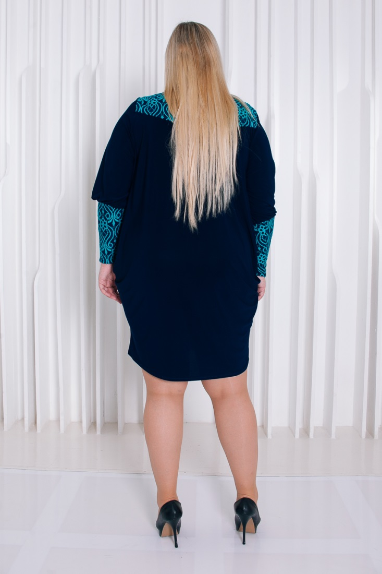
Платье арт. 010801
Ткань - трикотаж,
состав: 60% полиэстер, 30% вискоза, 10% эластан.
Отделка из эластичного кружева в тон основной ткани. Платье свободного силуэта с драпировкой по боковым швам. Кокетка и нижние части рукавов из кружева.
Размерный ряд 52 – 74 (размеры сдвоены)
Цена: 1850 руб.
www.moda-lt.com
8(967)523-80-85

Slide 14
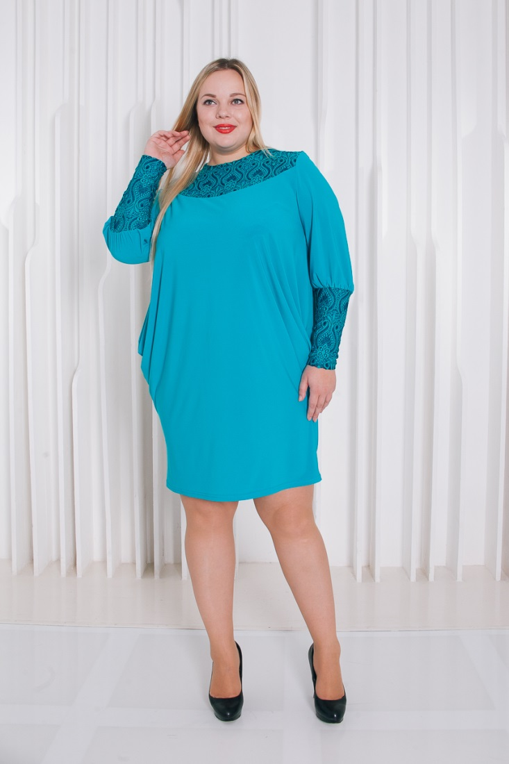
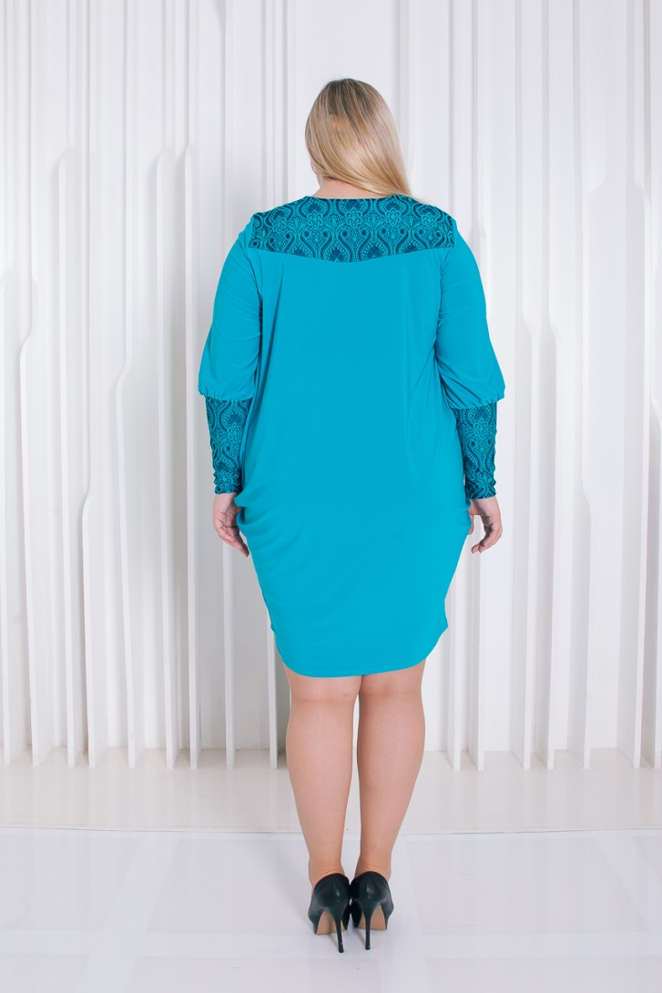
Платье арт. 010802
Ткань - трикотаж,
состав: 60% полиэстер, 30% вискоза, 10% эластан.
Отделка из эластичного кружева в тон основной ткани. Платье свободного силуэта с драпировкой по боковым швам. Кокетка и нижние части рукавов из кружева.
Размерный ряд 52 – 74 (размеры сдвоены)
Цена: 1850 руб.
www.moda-lt.com
8(967)523-80-85

Slide 15
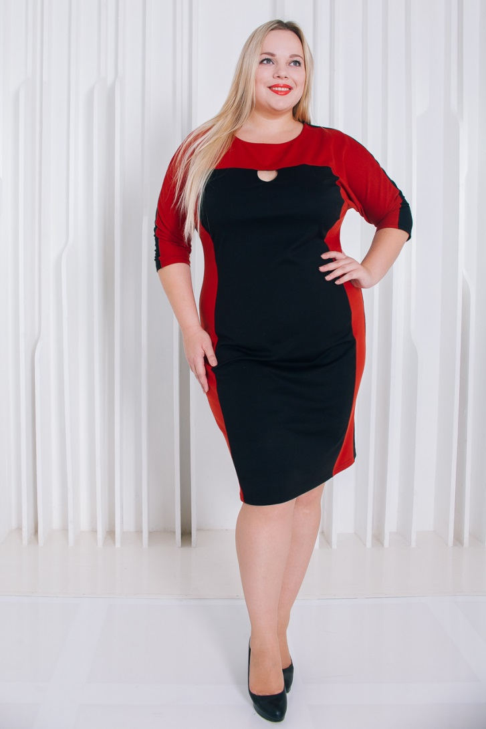
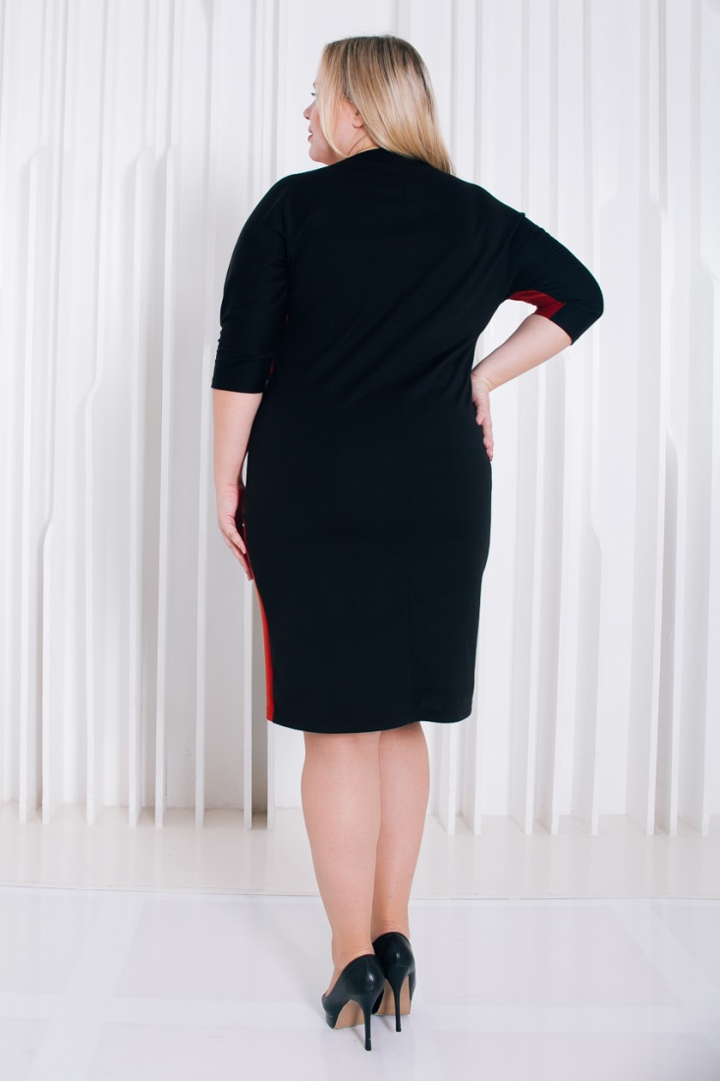
Платье арт. 010901
Ткань - джерси,
состав: 65%вискоза, 25%полиэстер, 10%эластан.
Платье полуприлегающего силуэта. Вырез по переду - "капля". Рукав цельнокроеный.
Размерный ряд 52 – 64
Цена: 1800 руб.
www.moda-lt.com
8(967)523-80-85

Slide 16
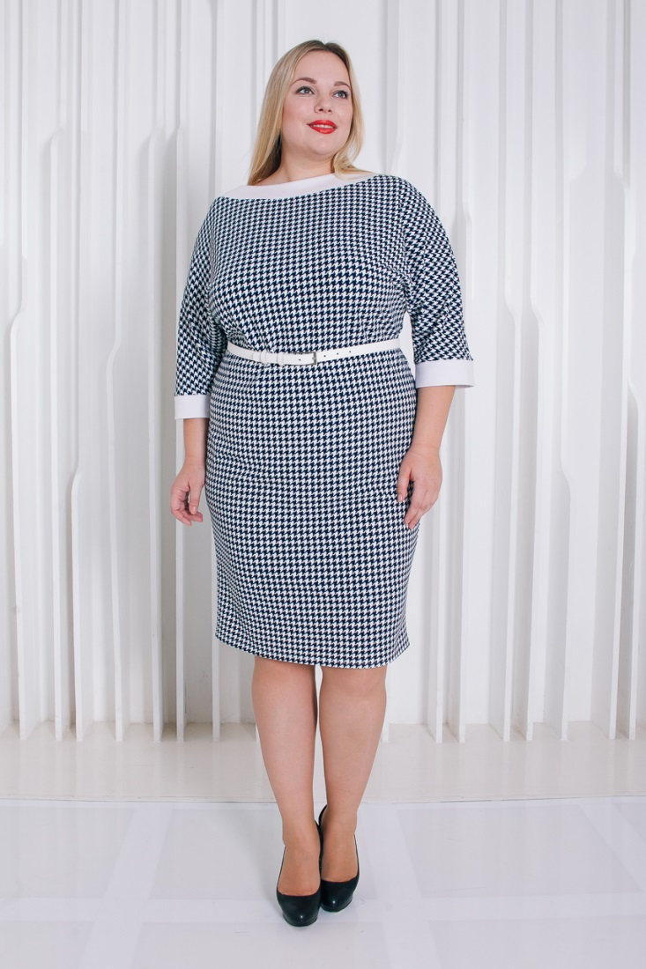
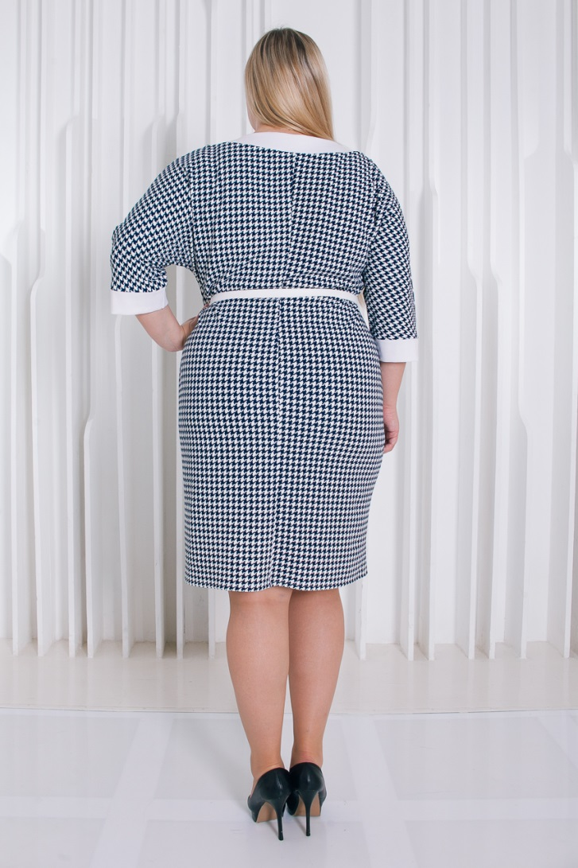
Платье арт. 011001
Ткань - джерси,
состав: 65% вискоза, 25% полиэстер, 10% эластан.
Платье из принтованого джерси, принт "гусиная лапка".
Отделка горловины и манжеты из белого джерси. Силуэт полуприлегающий, рукав цельнокроеный.
Размерный ряд 52 – 64
Цена: 2650 руб.
www.moda-lt.com
8(967)523-80-85

Slide 17
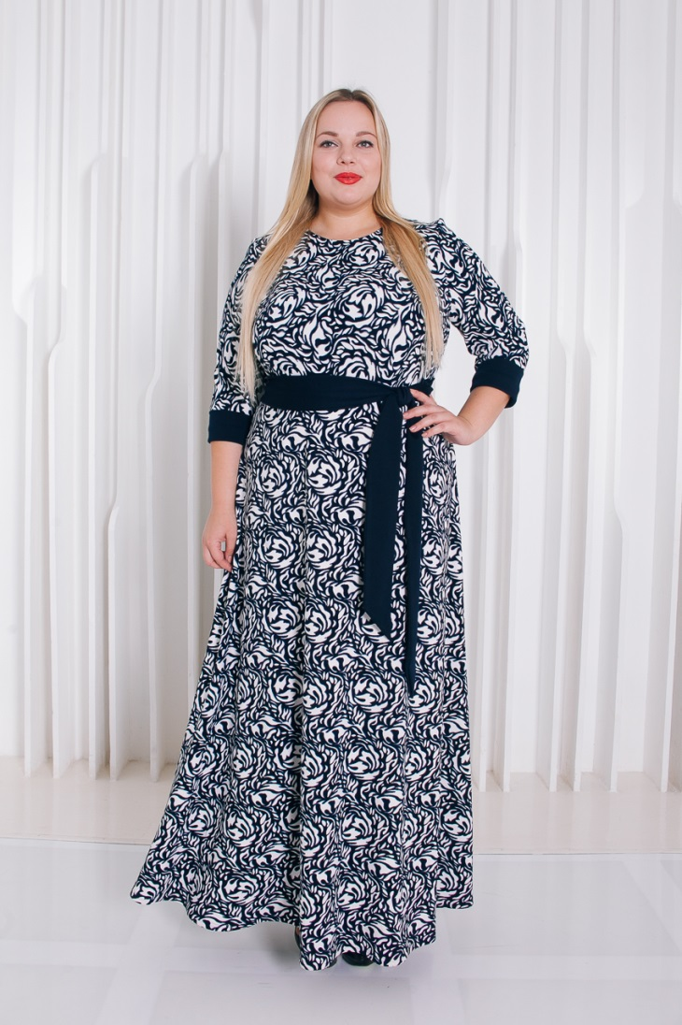
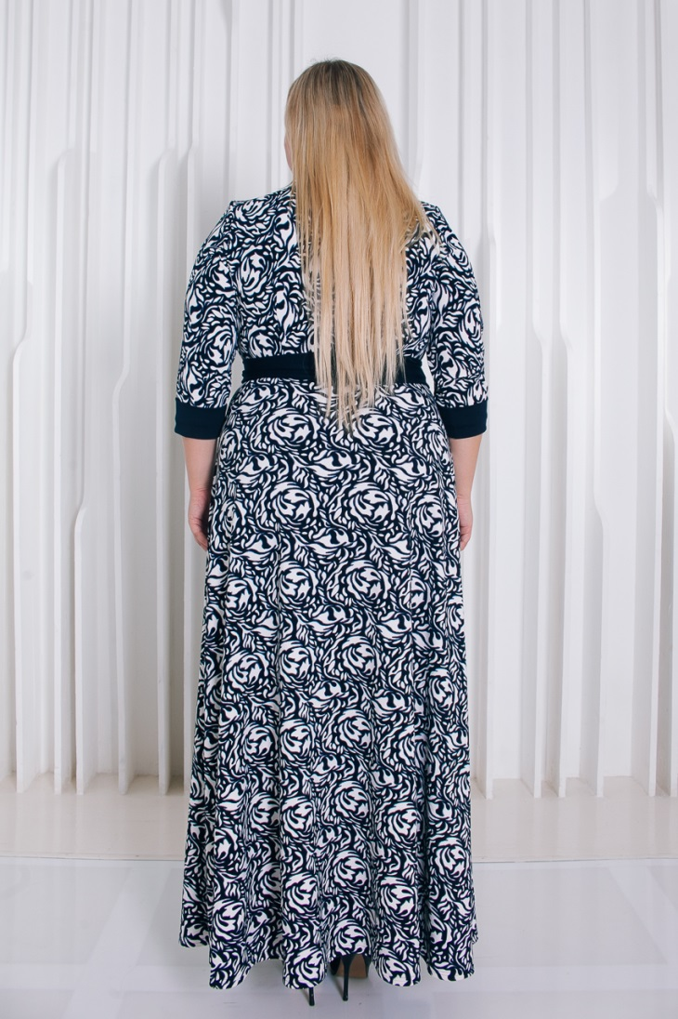
Платье арт. 011101
Ткань - джерси,
состав: 65% вискоза, 25% полиэстер, 10% эластан.
Платье из принтованого джерси. Манжеты - отвороты и пояс из тёмно-синего джерси в тон основной ткани. Платье отрезное по линии талии. Юбка - клёш в пол. Длина рукава регулируется за счет отворота. Пояс из отделочной ткани.
Размерный ряд 52 – 64
Цена: 2650 руб.
www.moda-lt.com
8(967)523-80-85

